Slide 1
Муниципальное автономное дошкольное образовательное учреждение детский сад «Детство» комбинированного вида - СП №193
Театрализованные игры как средство музыкального развития
у детей дошкольного
возраста с синдромом Дауна
Елена Владимировна Повх
Музыкальный руководитель - СП д/с № 193

Slide 2
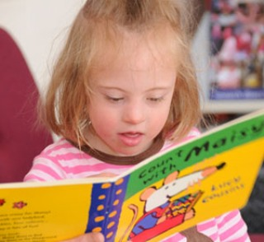
Синдром получил название в честь английского врача Джона Дауна, впервые описавшего его в 1866 году.
Связь между происхождением врожденного синдрома и изменением количества хромосом была выявлена только в 1959 году французским генетиком Жеромом Леженом.

Slide 3
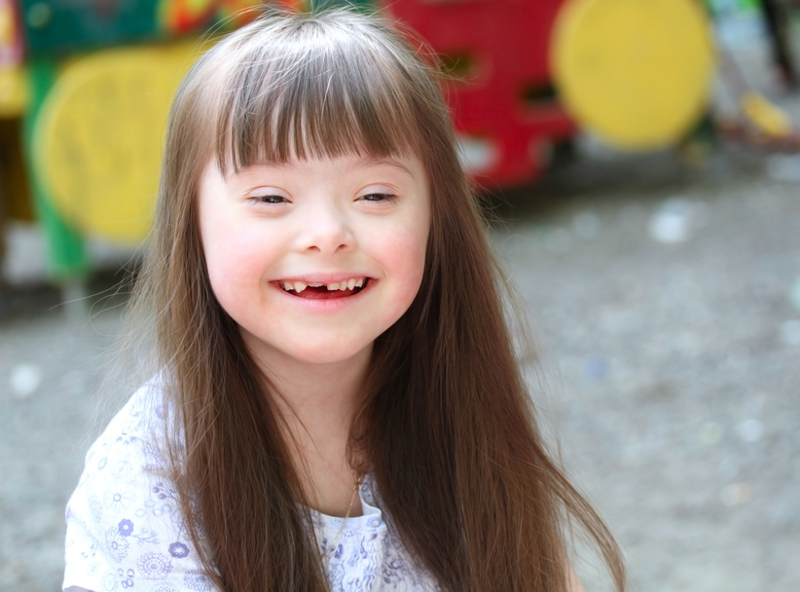
«Солнечные дети» активно участвуют в жизни общества. Для них открылись реальные возможности играть и учиться вместе с другими детьми.
За этими возможностями появляются следующие, например
перспектива жить насыщенной
жизнью, в том числе
общаться, учиться
и работать.

Slide 4
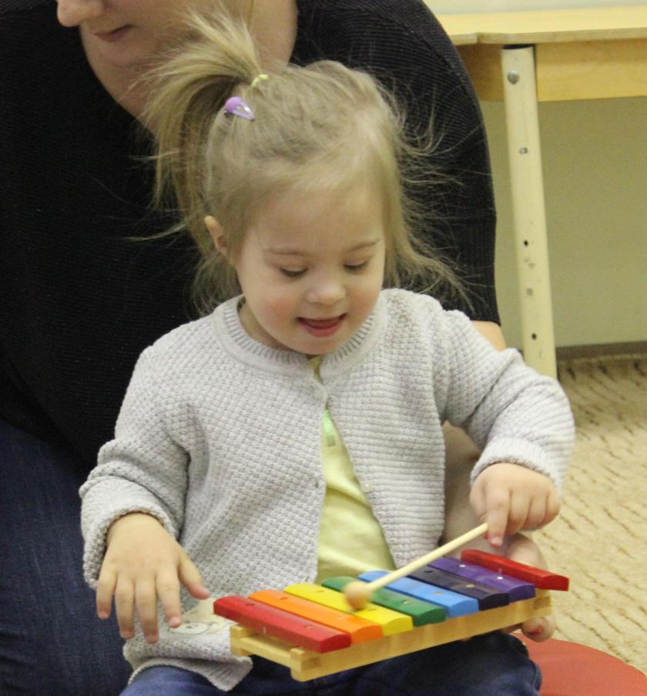
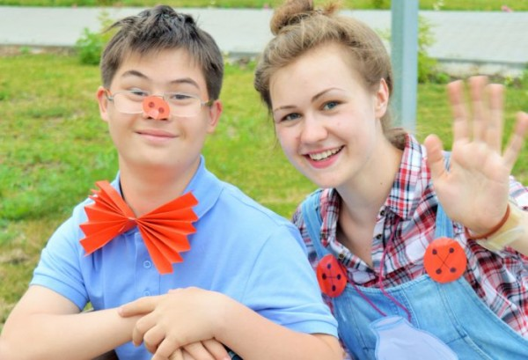
Зная закономерности развития
познавательной деятельности в раннем возрасте, а так же причины ее нарушения , можно выстроить систему работы, позволяющую оптимально использовать потенциал каждого ребенка.

Slide 5
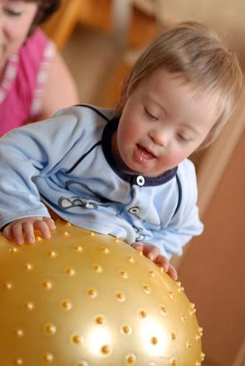
Индивидуально – психологические особенности:
Медленное формирование понятий и становление навыков: снижение темпа восприятия и замедленное формирование ответа;
необходимость большого количества повторений;
низкий уровень обобщения материала;

Slide 6
Индивидуально – психологические особенности:
Неравномерность развития ребенка в различных сферах (двигательной, речевой, социально-эмоциональной)
необходимость использования нескольких анализаторов одновременно для создания целостного образа (зрение, слух, тактильная чувствительность).
Нарушение сенсорного восприятия, что может быть связано со сниженной чувствительностью и нарушениями зрения и слуха.

Slide 7
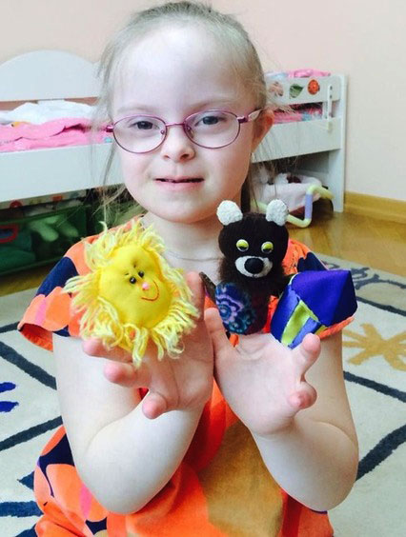
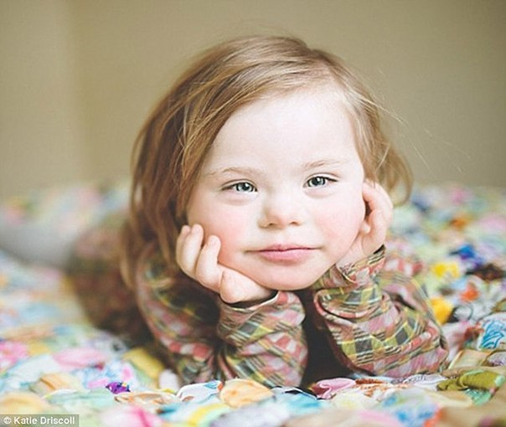

Slide 8
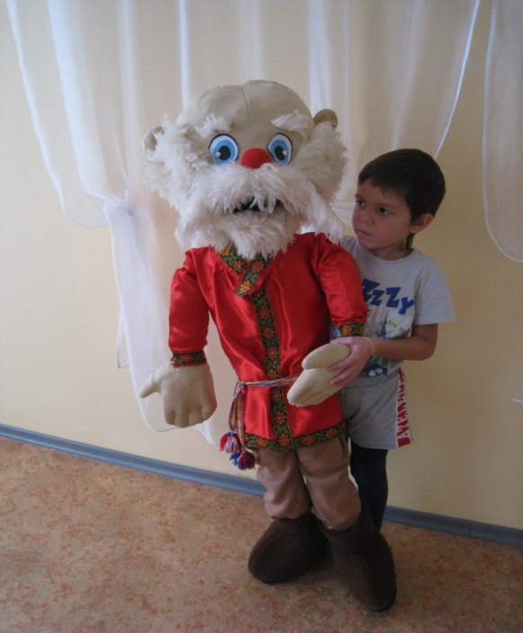
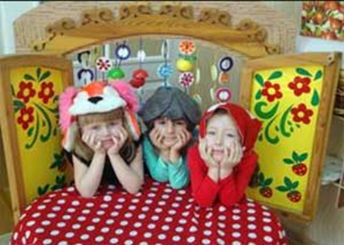
Театрализованная игра не только, как эффективное средство социальной адаптации и реализации индивидуальных возможностей детей с нарушением интеллекта, но и как средство развития познавательной, эмоциональной,
двигательной сферы.

Slide 9
задачи:
1.Принятие ребенком себя
3.Обучение неречевым и речевым средствам общения
2.Развитие навыков эмоционального общения
4.Формирование основ нравственного поведения
5. Развитие пространственно-временной ориентации
6. Развитие общей и мелкой моторики

Slide 10
Основные принципы :
Принцип интеграции
Принцип сотворчества взрослых и детей
Принцип от простого к сложному
Индивидуальный подход
Доступность, повторяемость
и концентричность материала

Slide 11
Основные принципы (продолжение)
Использование системы поощрений
Мультисенсорный подход
Создание благоприятного эмоционального фона
Единство требований ДОУ и семьи

Slide 12
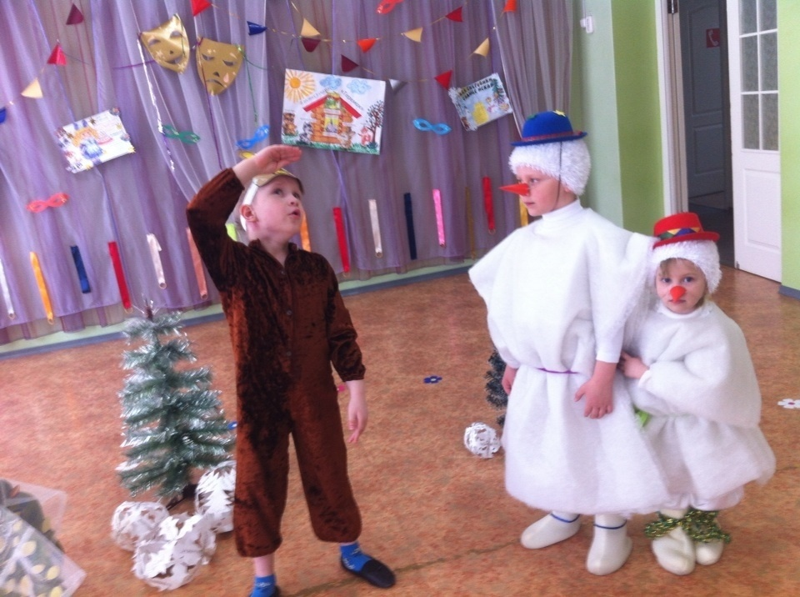
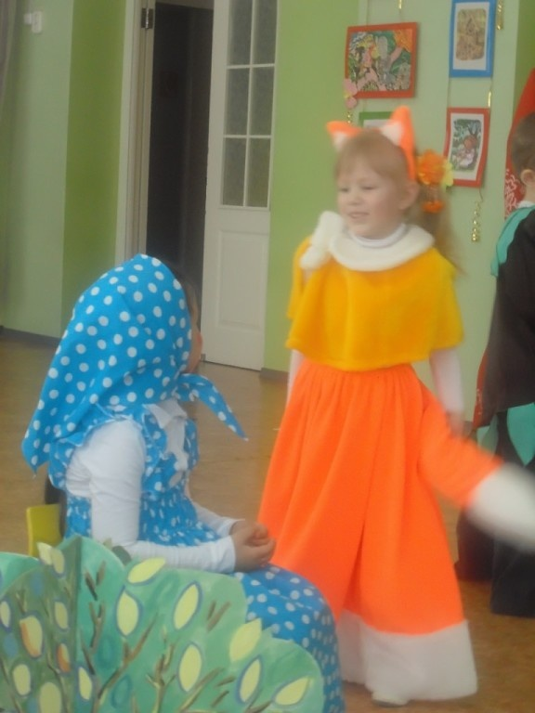

Slide 13
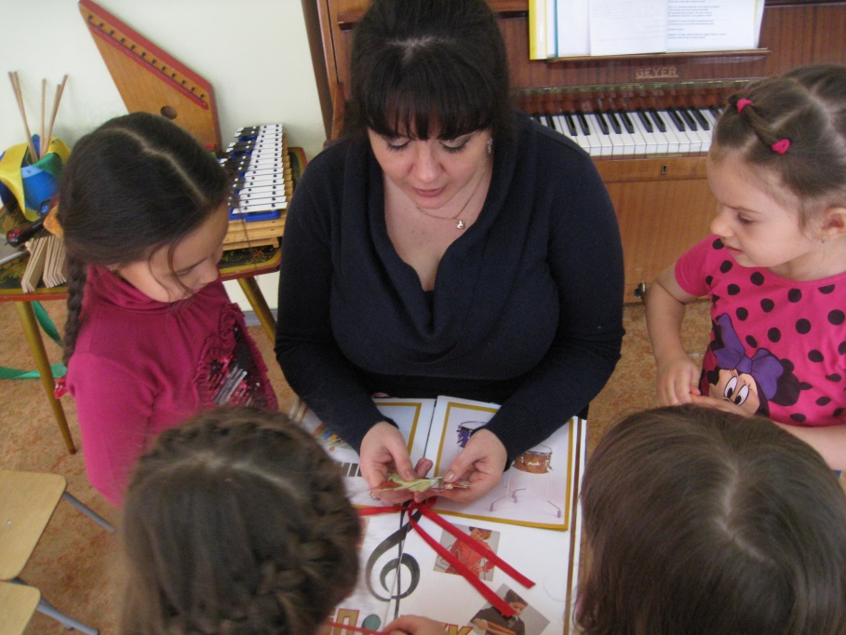
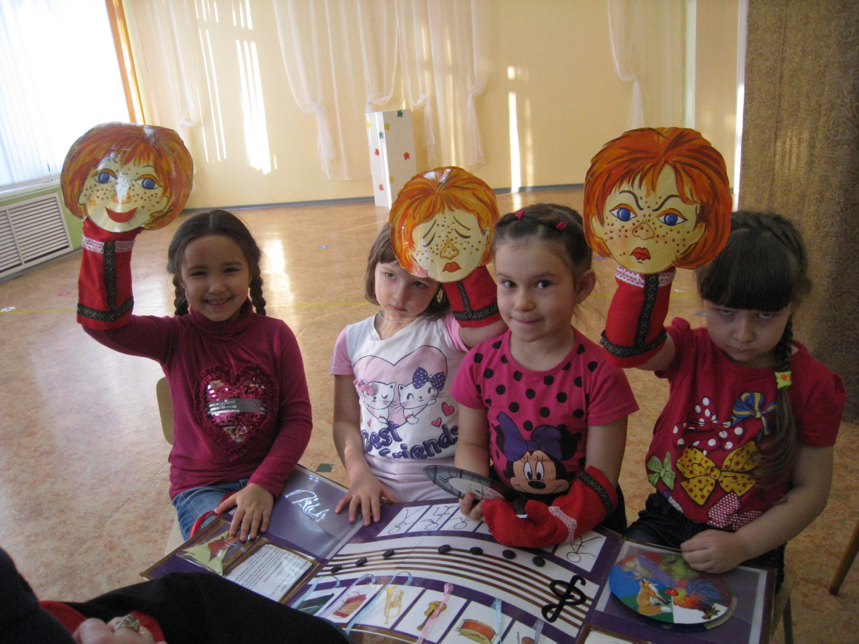
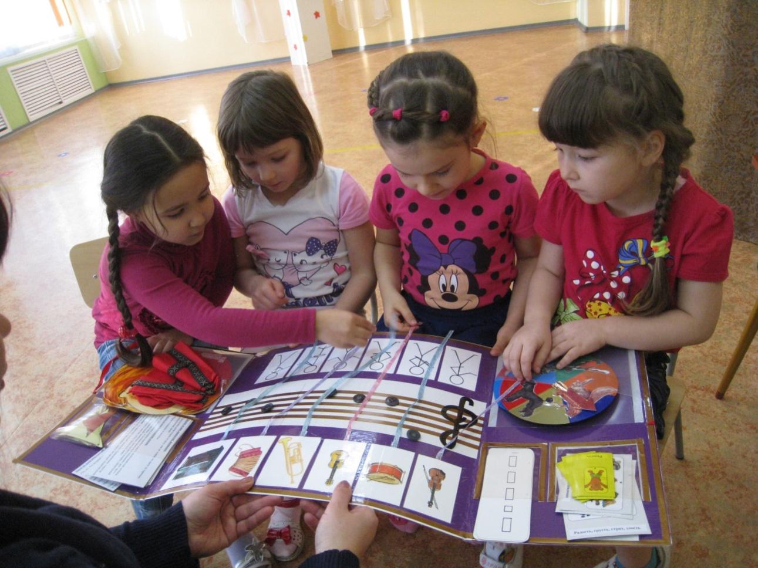
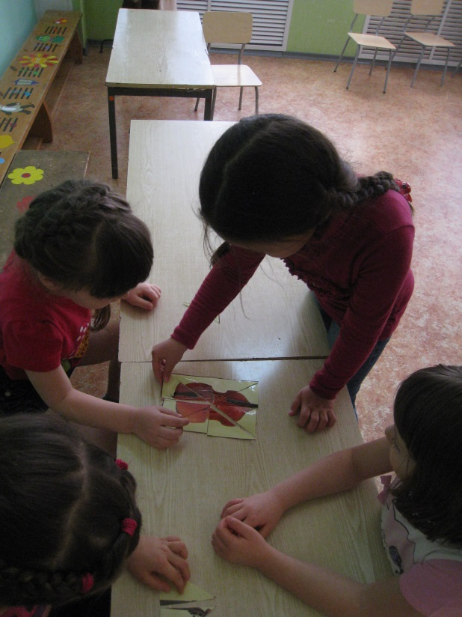

Slide 14
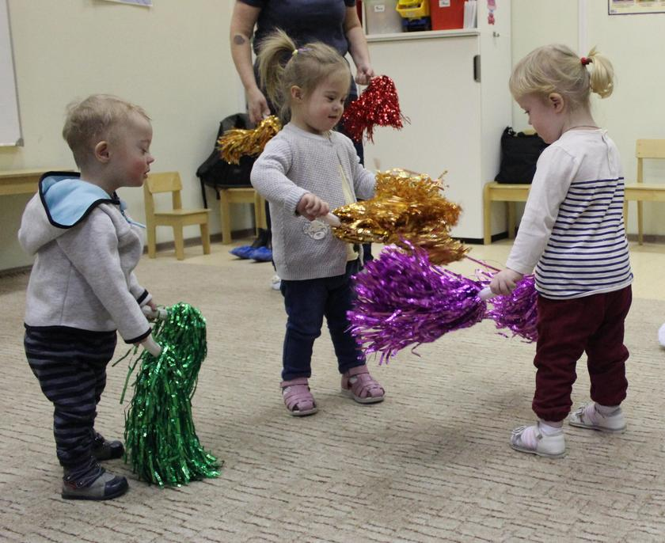

Slide 15
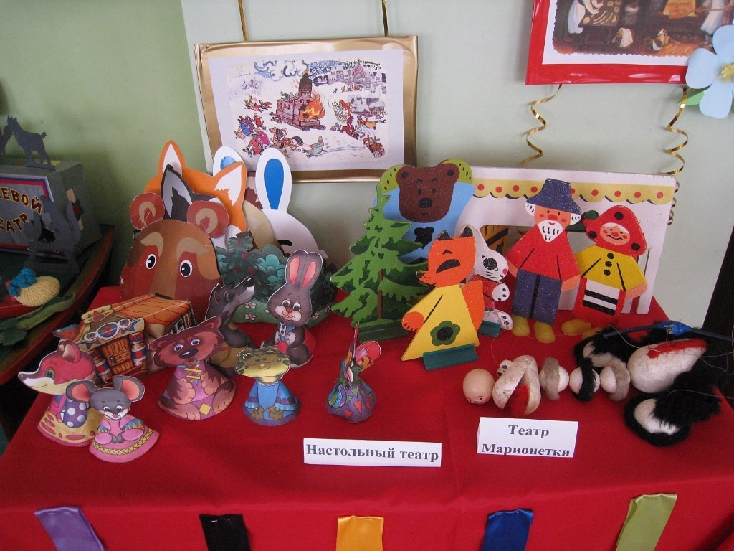
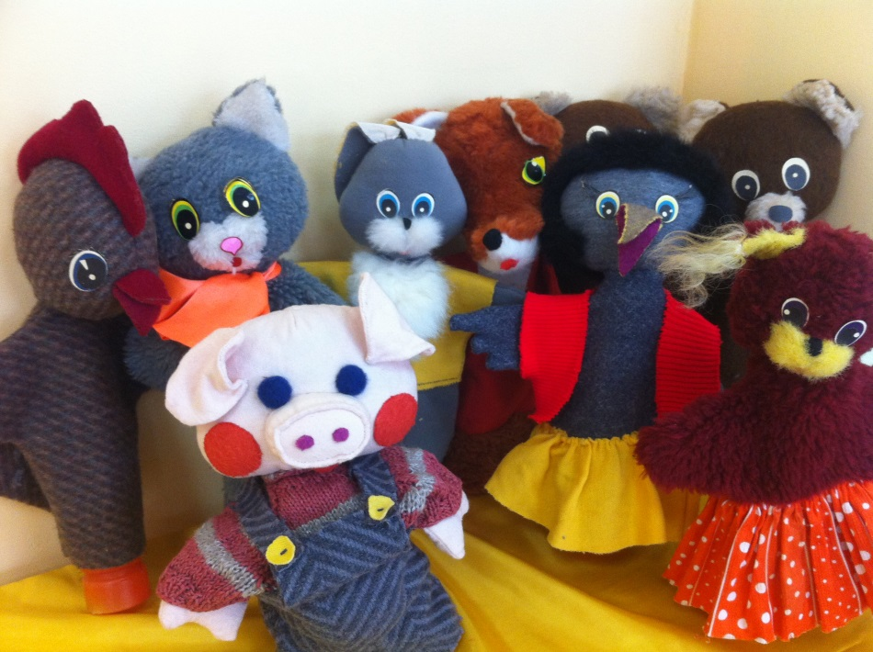
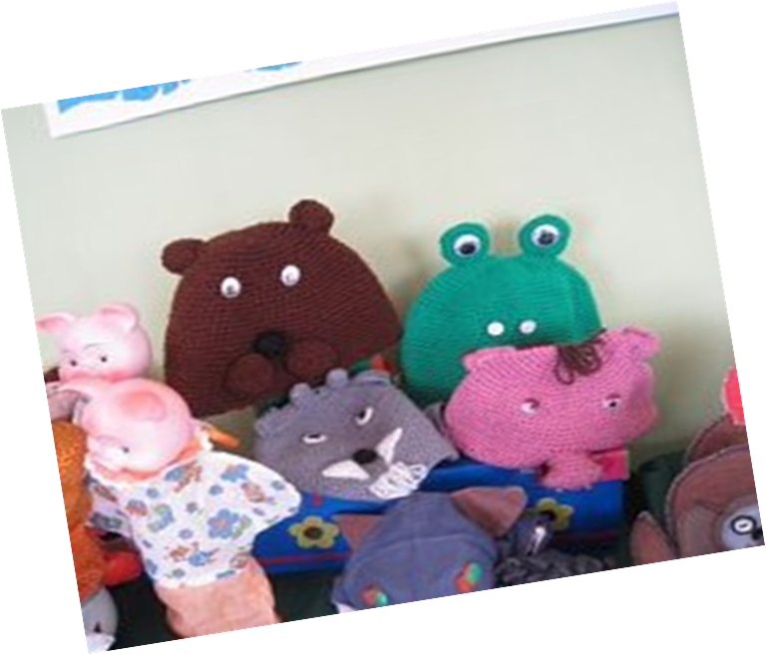
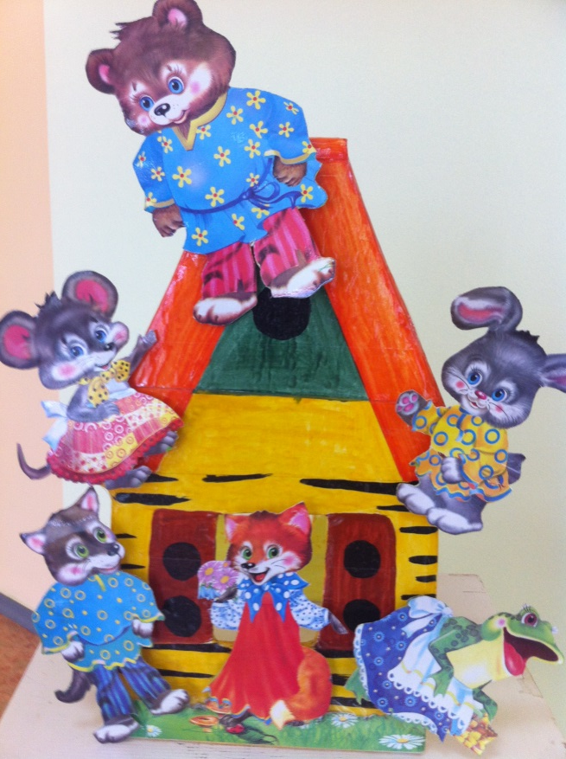

Slide 16
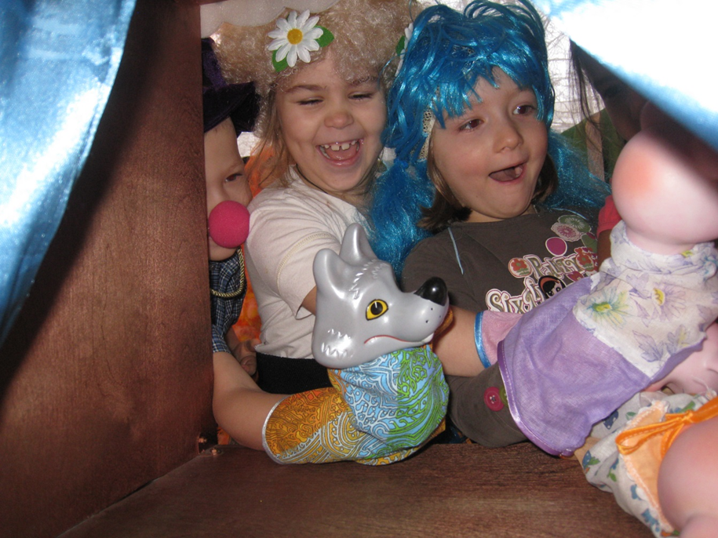
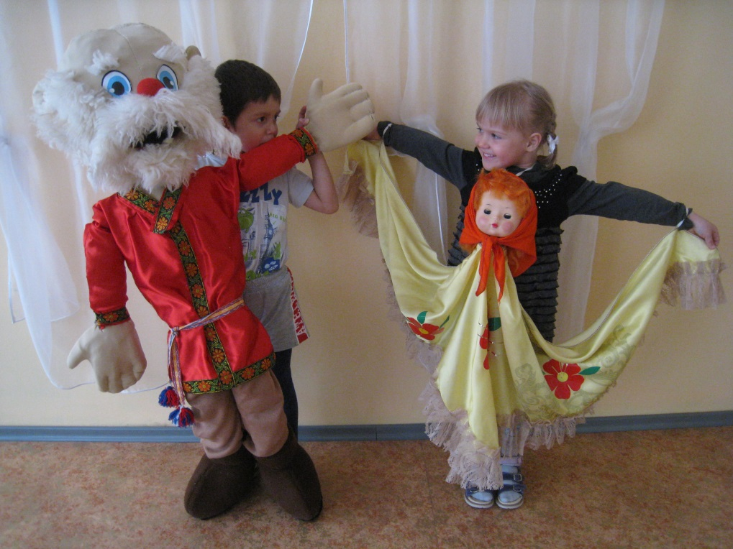

Slide 17
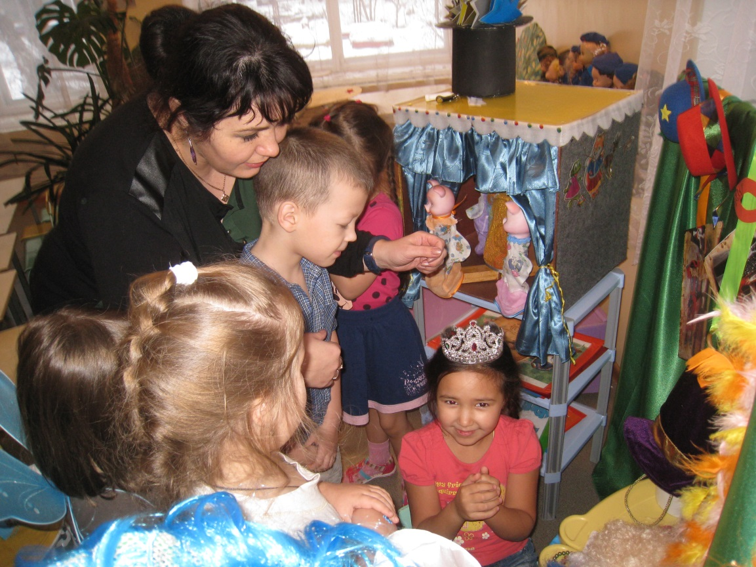
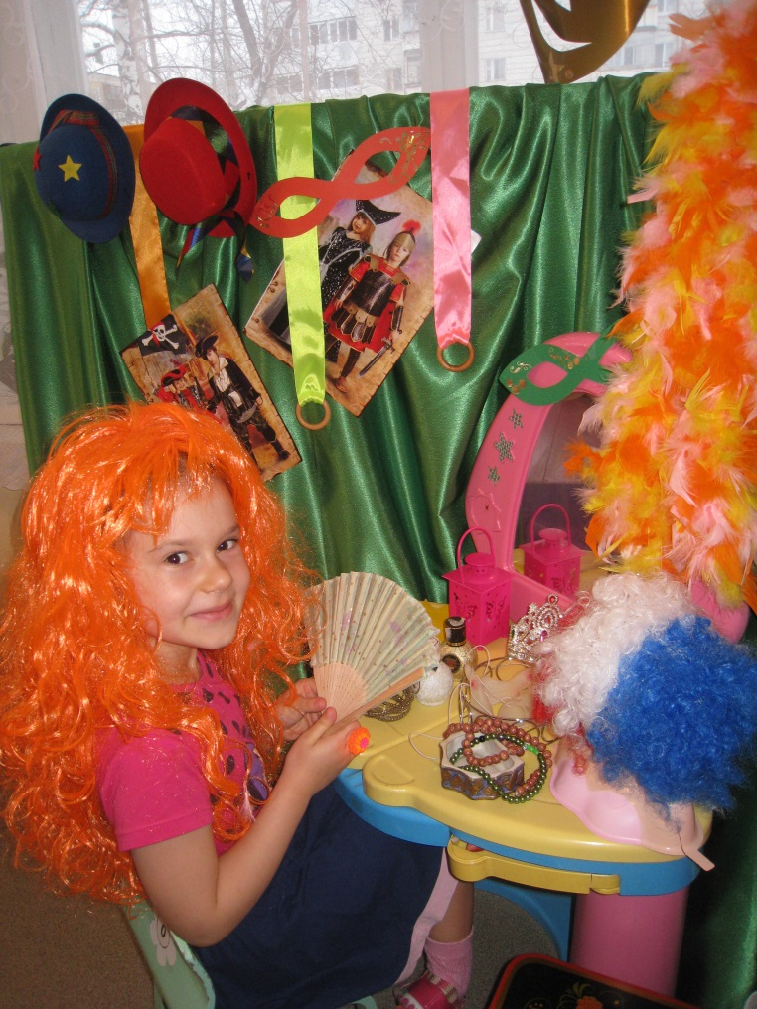
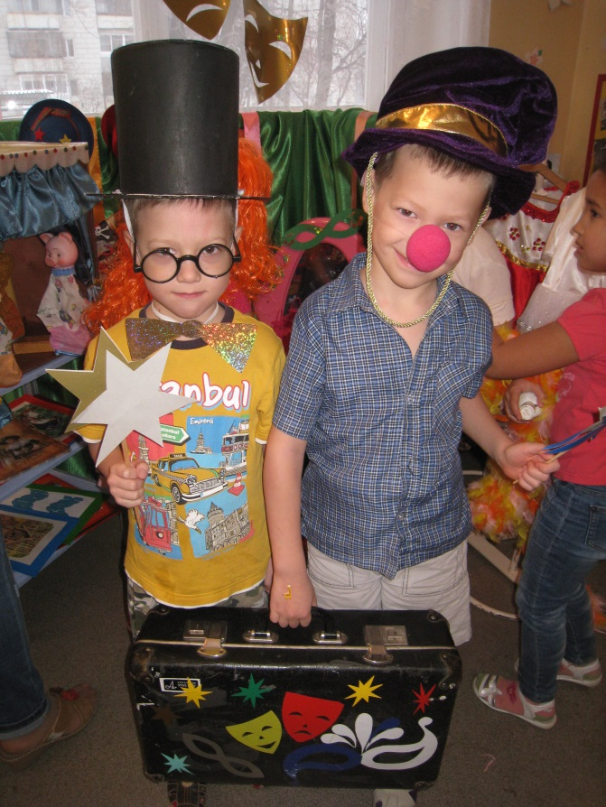

Slide 18
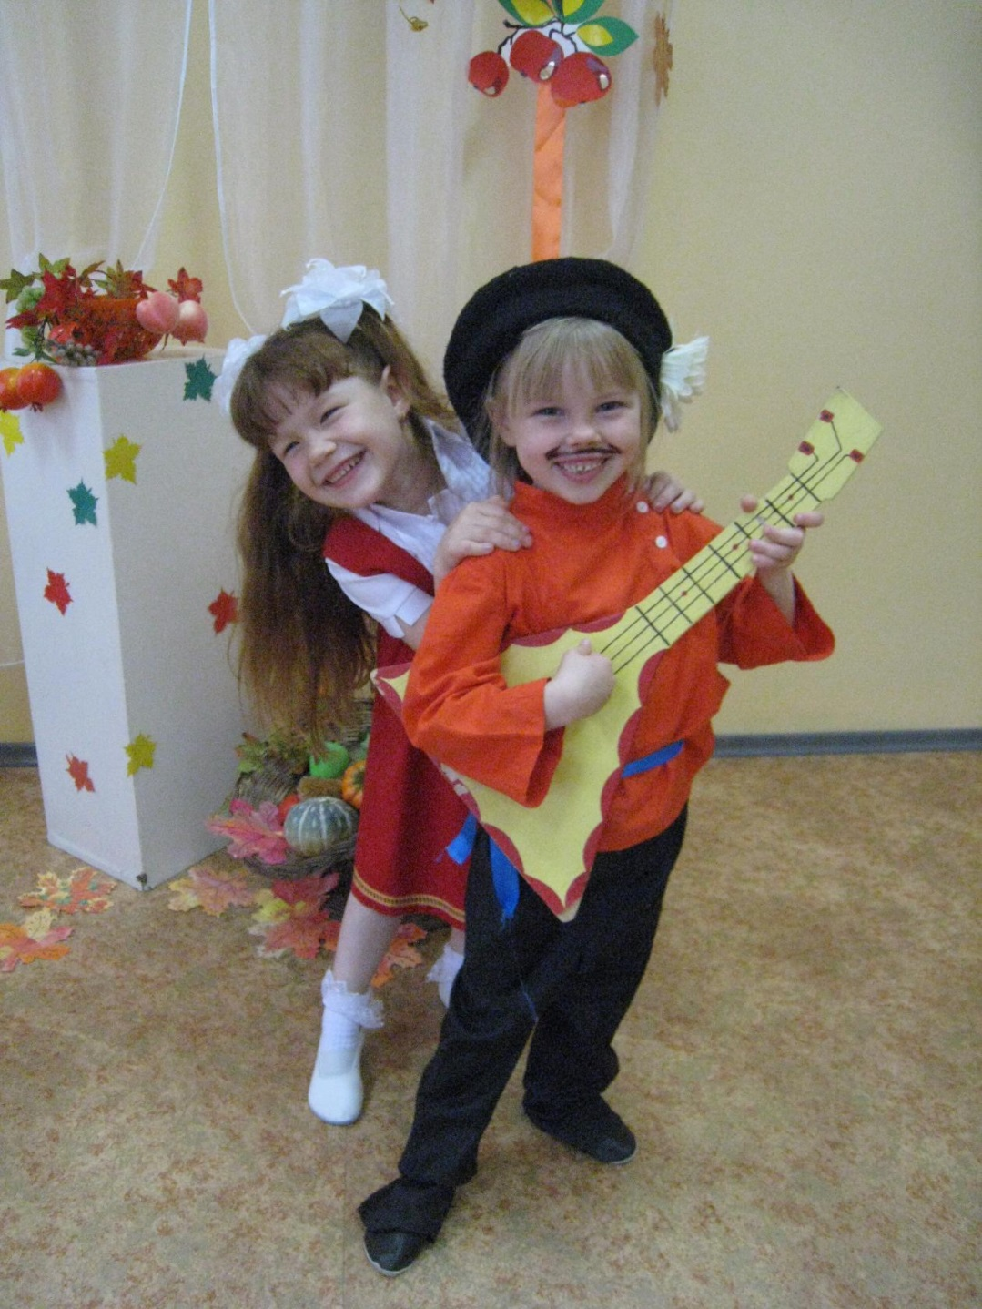
Недаром дети любят сказку,
Ведь сказка тем и хороша,
Что в ней счастливую развязку
Уже предчувствует душа.
И на любые испытанья
Согласны храбрые сердца
В нетерпеливом ожиданье
Благополучного конца.

Slide 19
«Такие люди необходимы человечеству, чтобы оно училось любить. У них очень любящее сердце!»
Жан Ванье

Slide 20
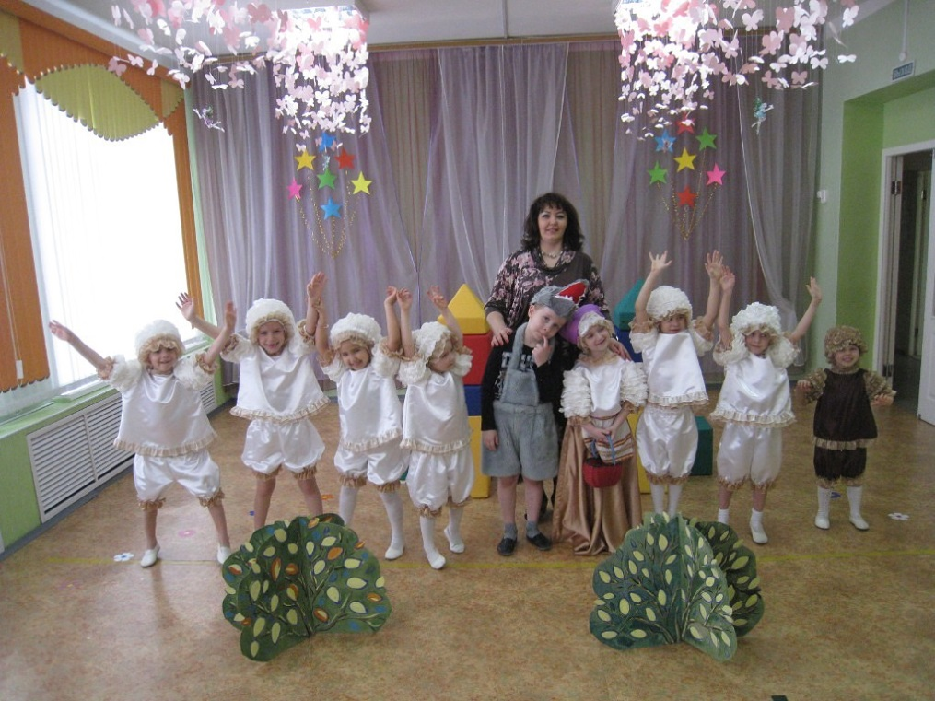
Спасибо за внимание!

